Slide 1
CARNET USERS CONVERENCE: „Otvaranje u zatvorenom svijetu”
Šibenik, listopad 2022.

Slide 2
Poučavanje robotike i programiranja kroz primjenu simulatora
Predavači:
Katarina Tomić, prof.
Osnovna škola Tenja, Osijek
katarina.tomic1@skole.hr
Jozo Pivac, prof.
Udruga za robotiku „Inovatic”
jozo.pivac@udruga-inovatic.hr
Šibenik, listopad 2022.

Slide 3
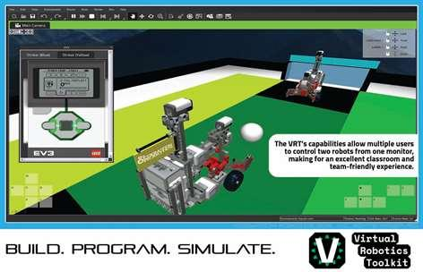
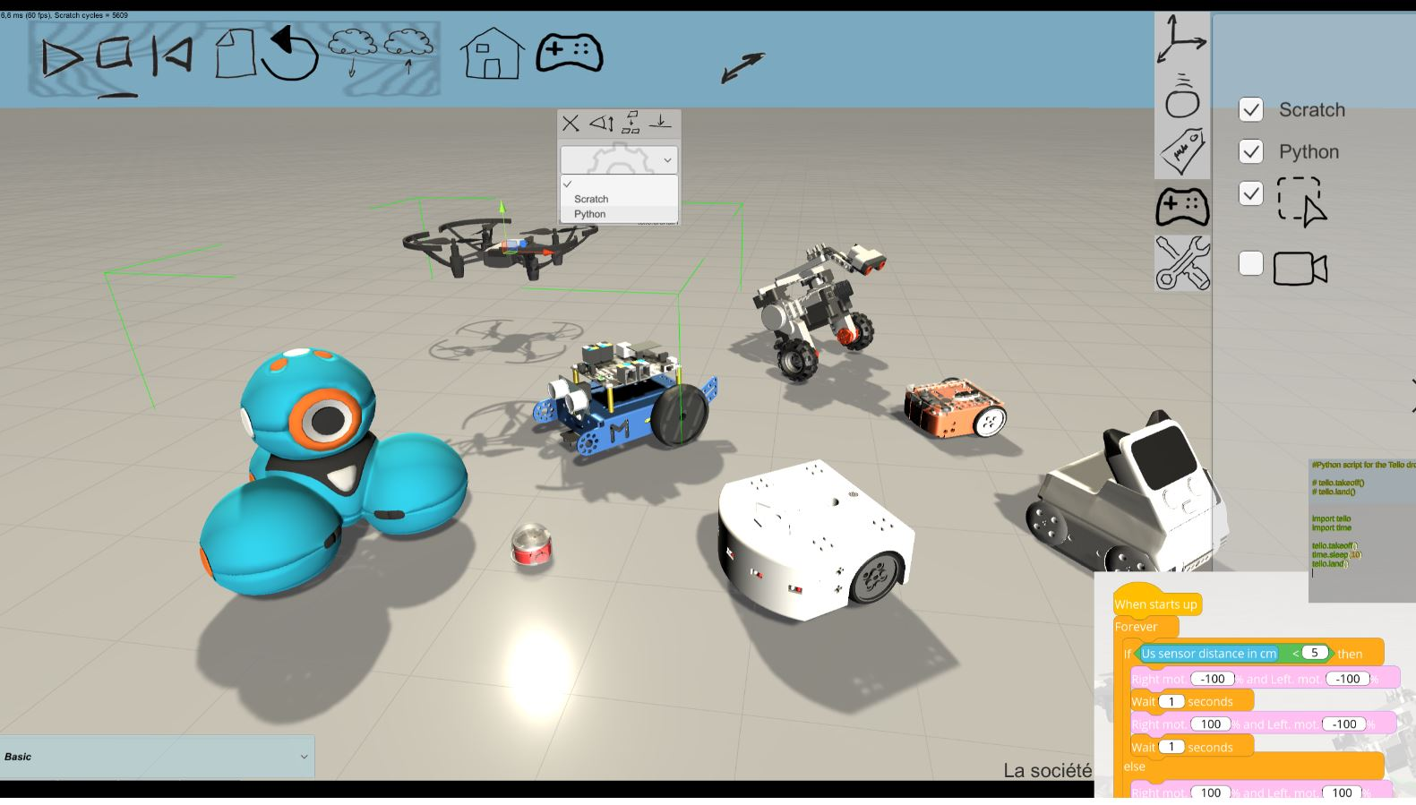
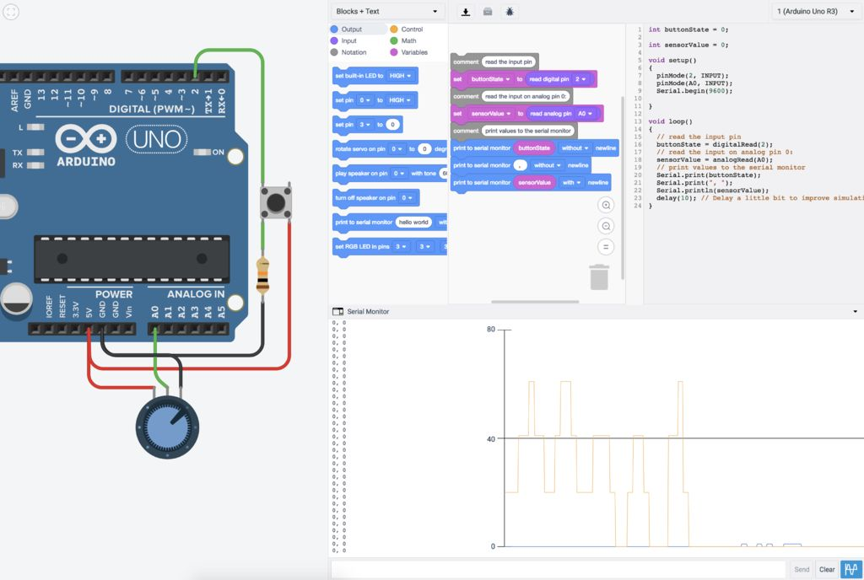
Simulatori u edukaciji:
Robotski simulatori za edukaciju su digitalni alati koji na realan način oponašaju rad određenog robota ili nekog automatskog uređaja.
Kod izbora simulatora preporučljivo je da simulator na konzistentan i realističan način prikazuje i oponaša rad robota, kako bi učenici mogli primijeniti stečene vještine i znanja unutar simulacije u stvarnoj praksi, sa stvarnim fizičkim robotima.
VIRTUAL ROBOTICS TOOLKIT:
MIRANDA SIMULATOR:
TINKERCAD:

Slide 4
Simulatori u nastavi informatike, računalstva i tehničke kulture:
Potreba za uvođenjem simulatora kao osnovnog ili pomoćnog alata unutar provedbe određenih aktivnosti gore navedenih predmetnih područja?
Informatika/računalstvo: Unutar predmetnih područja informatike i računalstva, posebice gdje se poučava programiranje, robotski simulatori mogu pozitivno utjecati na motivaciju prilikom učenja programiranja jer razne studije ukazuju na to da pomoću robota učenici na brži i zabavniji način uviđaju određenu primjenu programiranja, a samim time pokazuju i uspješnije rezultate.
Tehnička kultura: U tek manjoj mjeri unutar predmeta tehničke kulture se poučava područje robotike, ali zato nešto više se poučavaju druga tehnička područja poput elektronike i elektrotehnike od kojih se velikim dijelom sastoji sami kontekst poučavanja robotike. U slučaju nedostatka potrebnih materijala za provedbu određenih praktičnih vježbi iz robotike, elektronike ili elektrotehnike, simulatori pružaju učenicima veći izbor sadržaja i dostupnije znanje.

Slide 5
Uži izbor edukacijskih simulatora dostupnih na tržištu:
Miranda: www.miranda.software/
CoderZ: www.gocoderz.com
Virtual Robotic Toolkit: www.virtualroboticstoolkit.com
Tinkercad: www.tinkercad.com
Određeni kriteriji u odabiru simulatora:
Korištenje edukacijskih robota u simulatoru koji su dostupni i u fizičkom obliku.
Programski jezik prilagođen osnovnoškolcima (Scratch, Python i sl.)
Mogućnost stvaranja korisničkih računa i grupa te administriranje istih na nivou učitelj – učenik.
Mogućnost licenciranja simulatora (softvera) na pojedinu ustanovu, školu ili udrugu.
Cijena

Slide 6
MIRANDA SIMULATOR:
https://www.miranda.software/

Slide 7
Karakteristike Miranda softvera za simulaciju;
Velik izbor ugrađenih robota (mBot, Lego EV3, Micro:bit vozila, Arduino vozila, Codey, Dash, Edison, Thymio, i dr.) te mogućnost dodavanja bilo kojeg 3D modela robota ili stvaranja vlastitog modela robota.
Podržano programiranje u Scrath i Python programskim jezicima.
Veliki izbor ugrađenih staza te mogućnost izrade vlastitih staza po želji.
Neograničeni broj korisničkih računa i administracije istih.
Administracija i delegiranje računa na razini Učitelj – Učenik.
Stvaranje virtualnih grupa ili razreda.
Pohranjivanje neograničenog broja vježbi u zajednički oblak te mogućnost dijeljenja vježbi.
Pristup simulatoru preko web preglednika ili instalirane aplikacije na računalu ili tabletu (Android i Apple).
Pogodnost alata za korištenje u razne svrhe poput vrednovanja postignuća učenika te razna natjecanja.
Dostupnost alata 24/7.
Podržan hrvatski jezik.
Cijena: Premium verzija (7.000,00 kn) Upit za ponudu možete izvršiti preko linka: http://udruga-inovatic.hr/miranda-software/

Slide 8
PRIMJER VJEŽBE U MIRANDA SIMULATORU:

Slide 9
PRIMJER VJEŽBE U MIRANDA SIMULATORU:

Slide 10
PRIMJER VJEŽBE NA FIZIČKOJ RADIONICI:

Slide 11
Neke pretpostavke kvalitetnijeg učenja uz pomoć simulatora:
Nema troškova nabave robotičke opreme i potrošnih dijelova.
Pružanje učenicima učenje na daljinu te dostupnost digitalnih alata i znanja 24/7.
Smanjuje „strah od novih tehnologija“, posebno pri početnim koracima.
Smanjuje vrijeme za realizaciju određenih zadataka.
Virtualni 3D svijet u simulatoru pruža učenicima brzu i kreativnu izradu raznih robotskih 3D arena i staza.

Slide 12
Uvođenje simulatora za vrijeme provedbe fizičkih radionica robotike:
Svrha:
Smanjiti vrijeme koje učenik gubi za vrijeme rada učestalim povezivanjem robota sa računalom te smanjiti koncentraciju kretanja učionicom i stvaranja gužve na testnoj stazi.
Način provedbe:
Učenici nakon upoznavanja sa problemskim zadatkom unutar određenog projekta, jedno vrijeme testiraju svoja problemska rješenja koristeći simulator te na takav način smanjuju vrijeme koje bi inače gubili na učestalom pohranjivanju programa u robote te odlaženje do same staze za testiranje programa unutar robota. Ovakvim pristupom učenici nakon što u simulatoru potpuno ili djelomično naprave rješenje za zadatak, prenose program u fizički robot te testiraju i po potrebi vrše manje korekcije u samom programu ili na robotu.

Slide 13
Zaključak:
Velika većina djece u robotici podjednako vole slaganje i programiranje robota. Koristeći isključivo simulator učenici nisu u mogućnosti razvijati svoje vještine slaganja i povezivanja raznih dijelova robota poput motora i senzora. Ali sa druge strane postoji činjenica da velikom broju učenika robotička oprema nije dostupna te većina njih nema priliku koristiti robote u školama ili kod kuće. Stoga je očigledno da robotiku i tehničke discipline poput elektronike i elektrotehnike teško da mogu simulatori u potpunosti zamijeniti, ali mogu biti jako koristan alat koji se može u dobroj mjeri koristiti ili kao paralelno učenje uz fizičke robote, ili kada fizički roboti nisu dostupni. Stoga učenja robotike koristeći fizičke robote zajedno sa simulatorima je pretpostavka na osnovu provedenih analiza koja za sad ukazuje da bi kod većine djece mogla davati najbolje rezultate, što je naravno predmet nekog sasvim novog istraživanja.

Slide 14
katarina.tomic1@skole.hr
jozo.pivac@udruga-inovatic.hr

